Slide 1
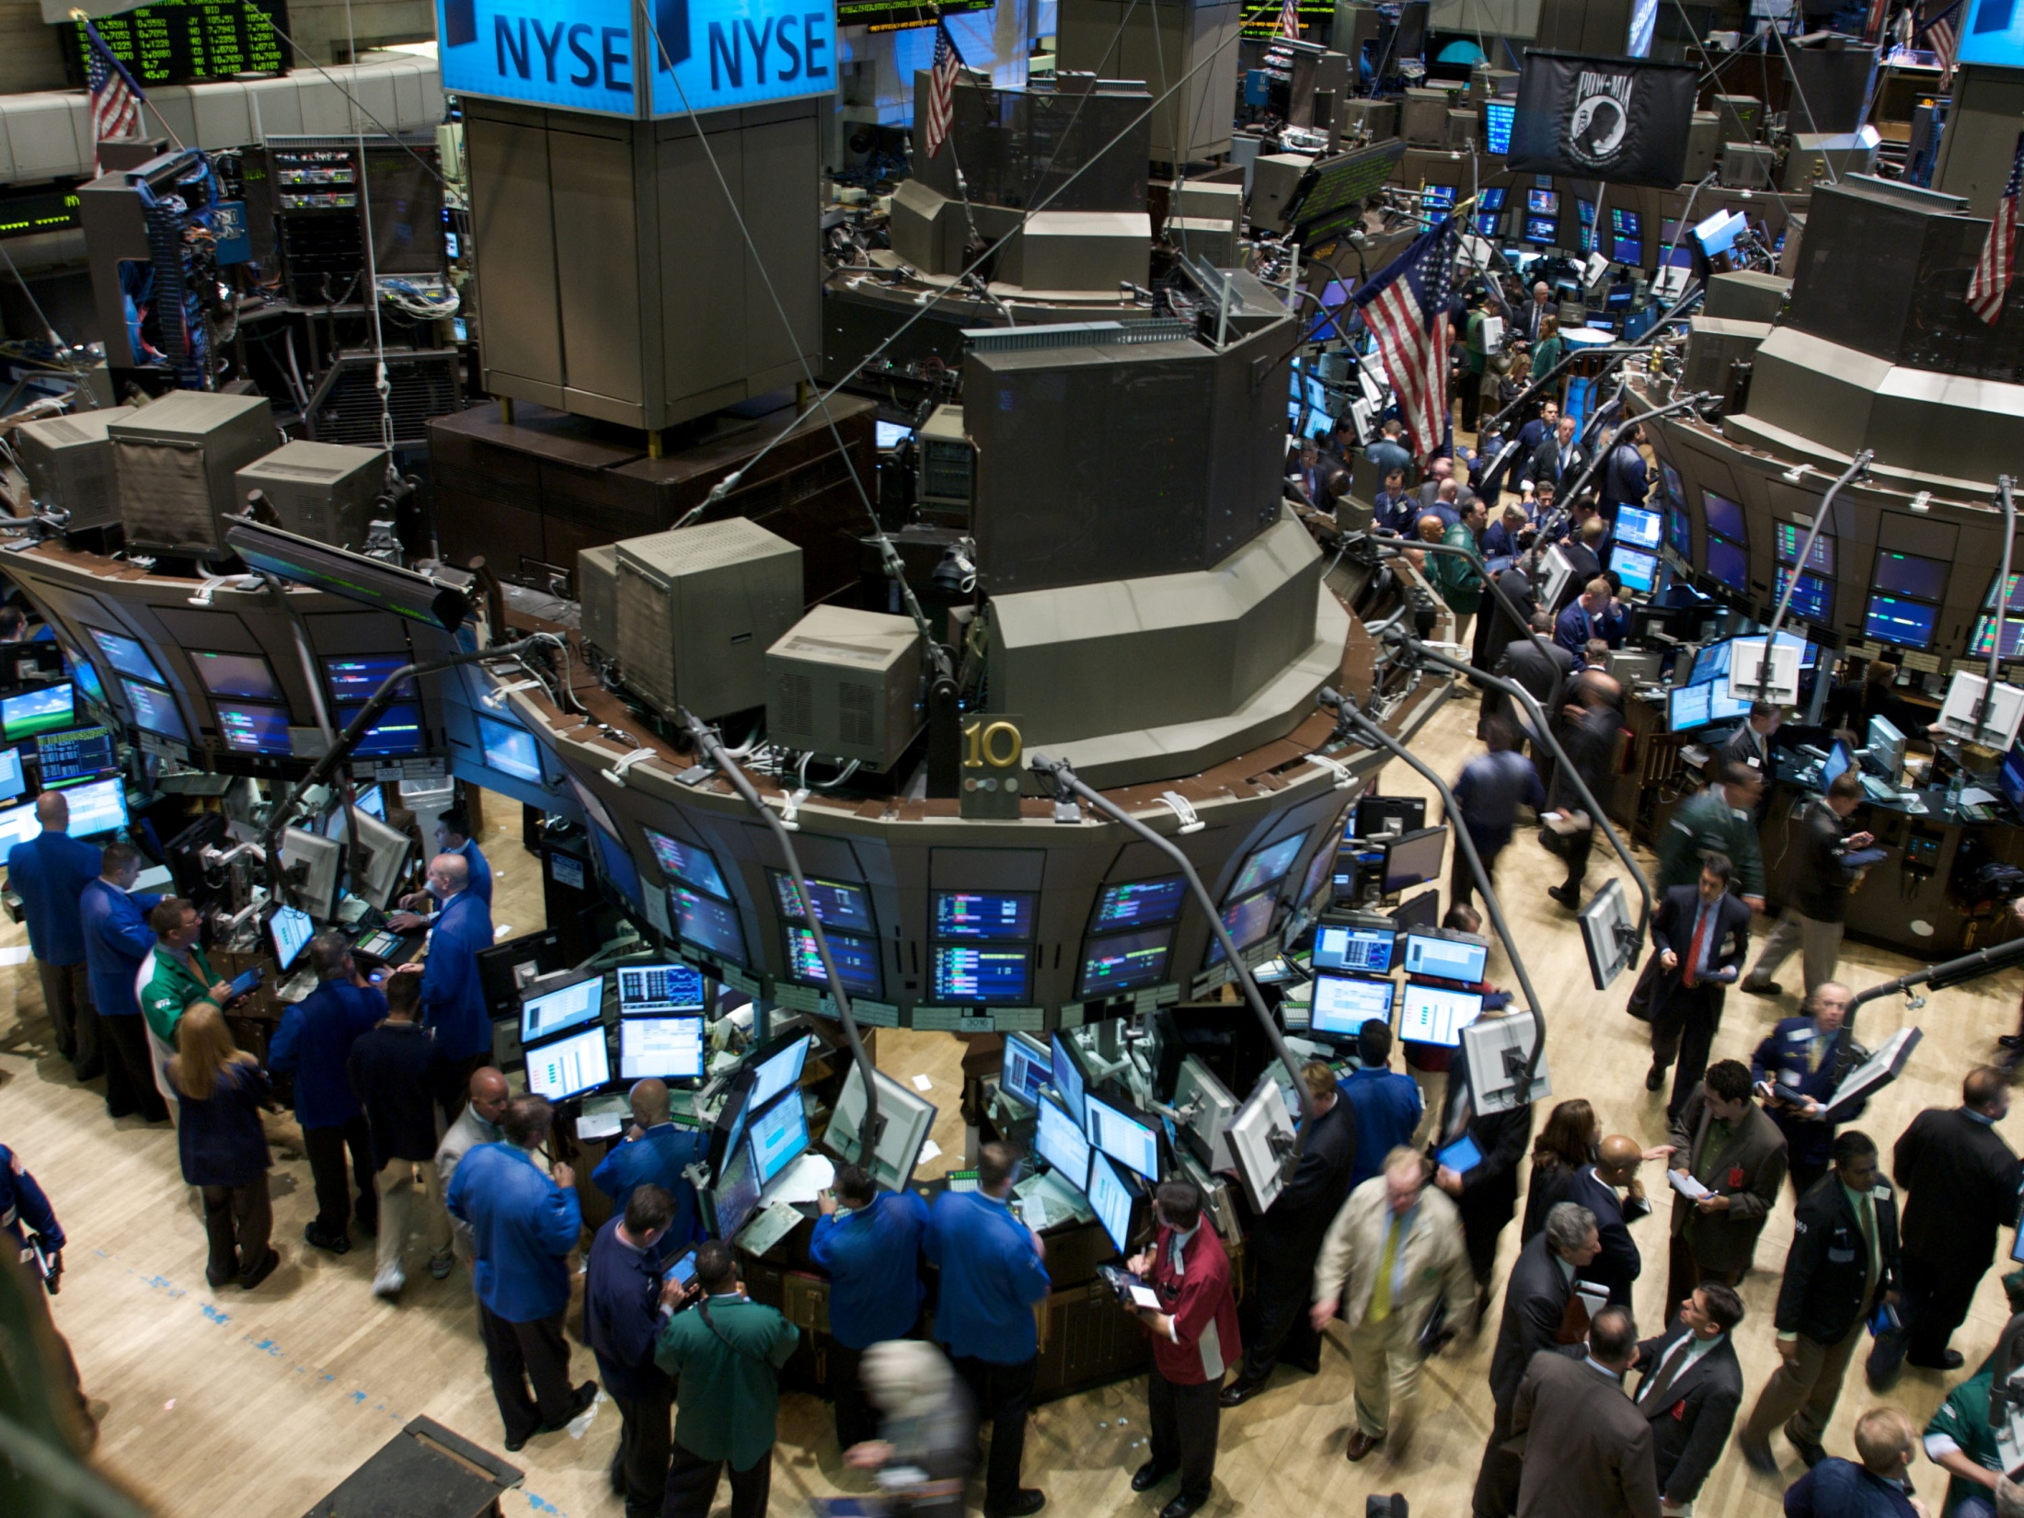

Slide 2
Lic. Boris Aguilar B.
STOCK TRADER
Escuelas de Formación:
PRISTINE (www.pristine.com)
TRADENET (www.tradenet.com)
EDUTRADE (www.edutrade.com)
Próximamente WARRIOR TRADING (www.warriortrading.com)

Slide 3
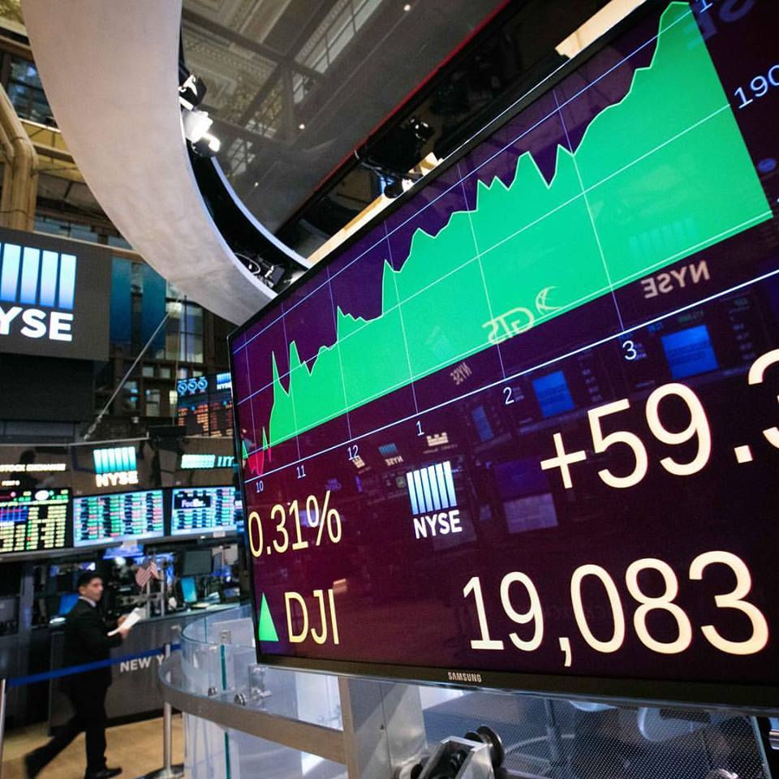

Slide 4
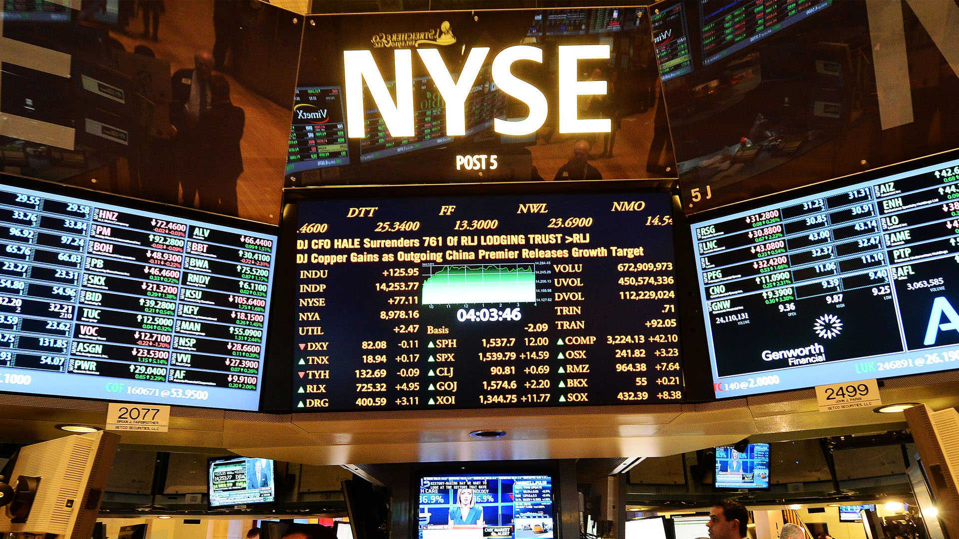
¿Qué es la bolsa de valores?
Mercado secundario donde se negocian títulos e instrumentos financieros para otorgar financiamiento a las empresas y proveer liquidez al mercado (stock market).

Slide 5
¿Quiénes participan en la bolsa de valores?
► Inversionistas institucionales (edge funds, mutual funds, banks).
► Corredoras de bolsa (brokers).
► Inversionistas privados (Warren Buffet).
► Retailers (traders).

Slide 6
¿Qué es un trader?
► Es un negociador profesional que determina con una alta probabilidad de éxito el movimiento esperado de los precios de las acciones, sea al alza o a la baja, y obtiene beneficios de dicha oscilación.
► Busca oportunidades claras de negociación.
► Es un administrador de riesgo financiero.
► Es un analista técnico y fundamental.
► Además es un profesional que tiene un alto dominio de sus emociones, es decir, posee una templanza psicológica férrea.

Slide 8
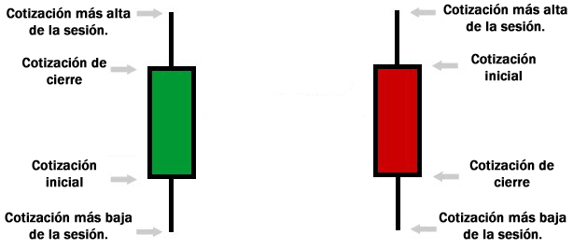
Análisis Técnico
Velas japonesas

Slide 9
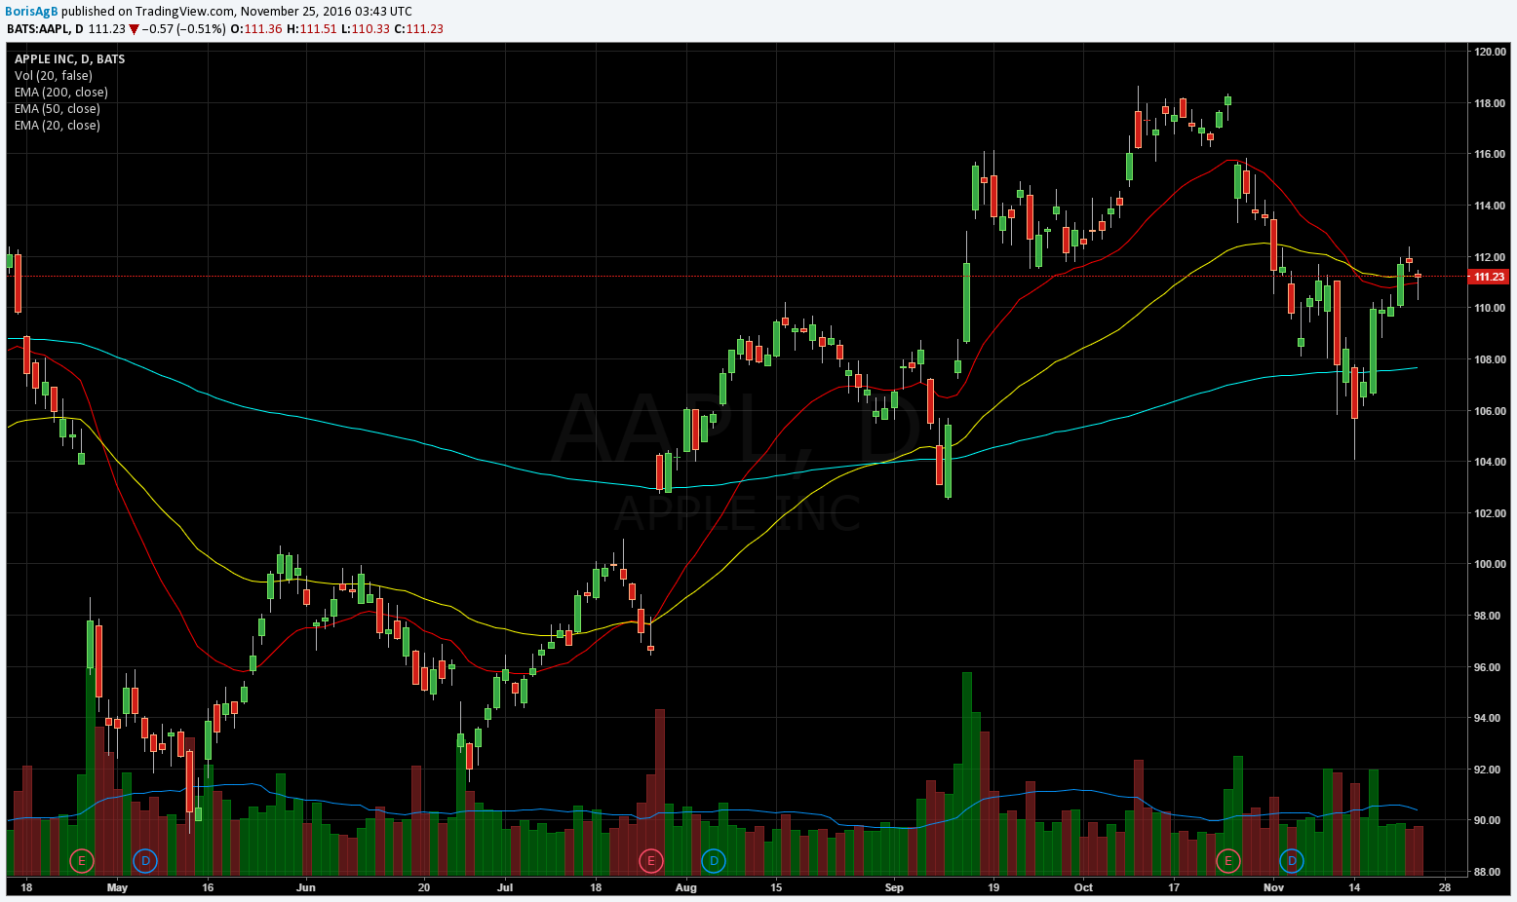

Slide 10
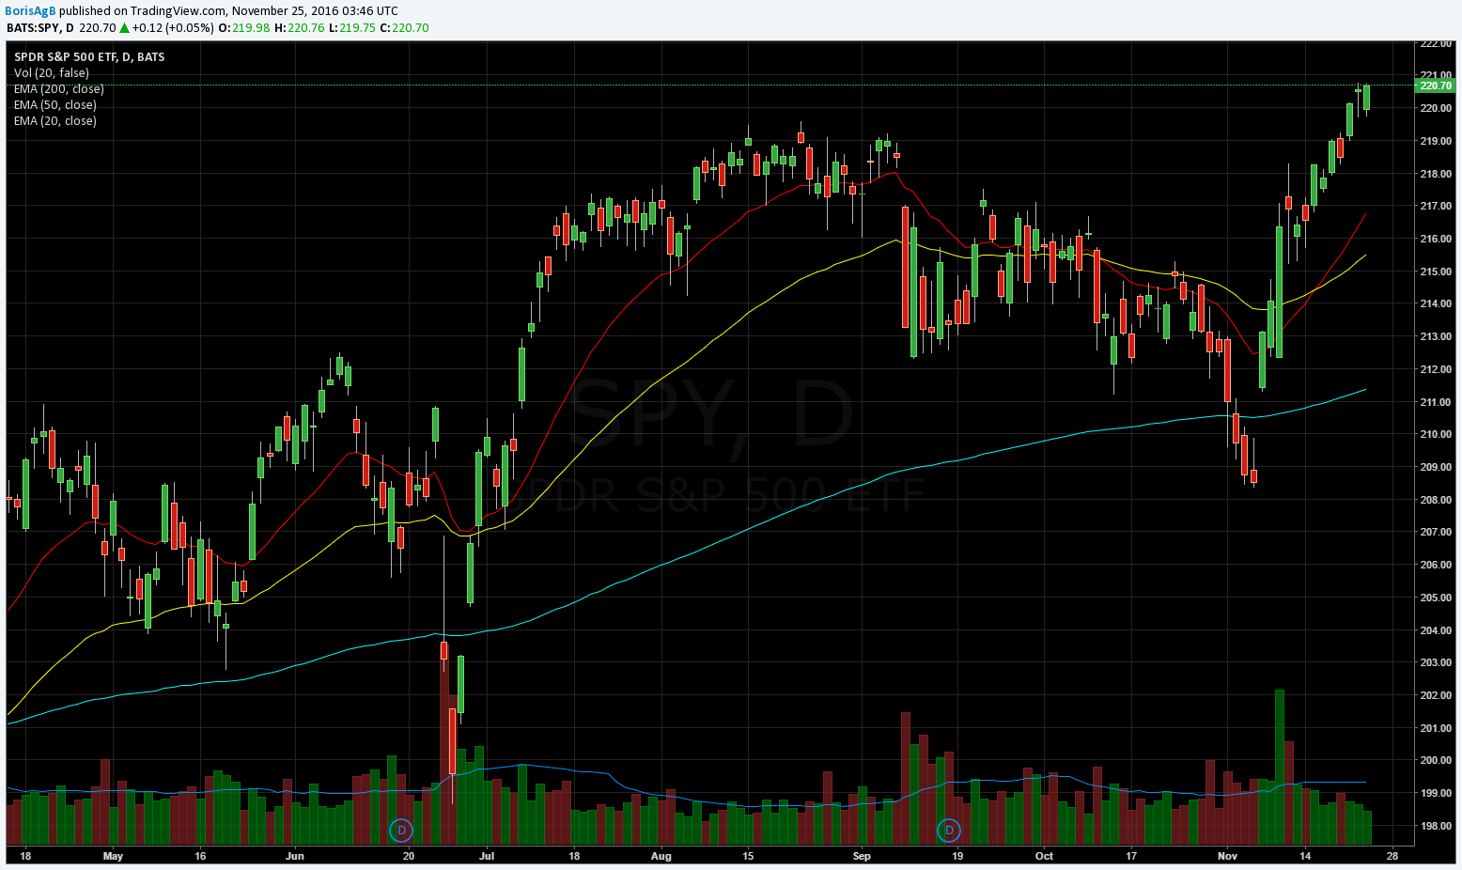

Slide 12
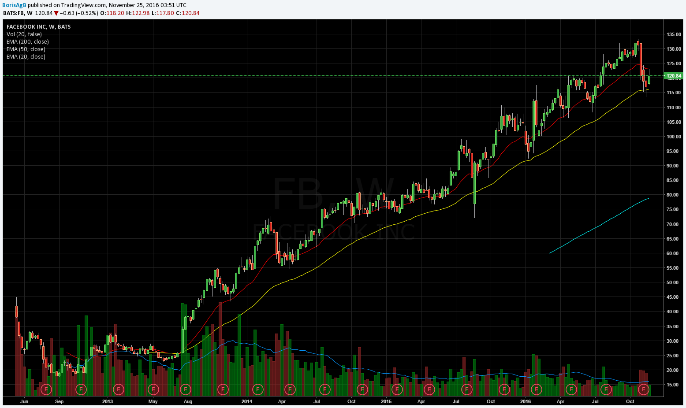

Slide 13
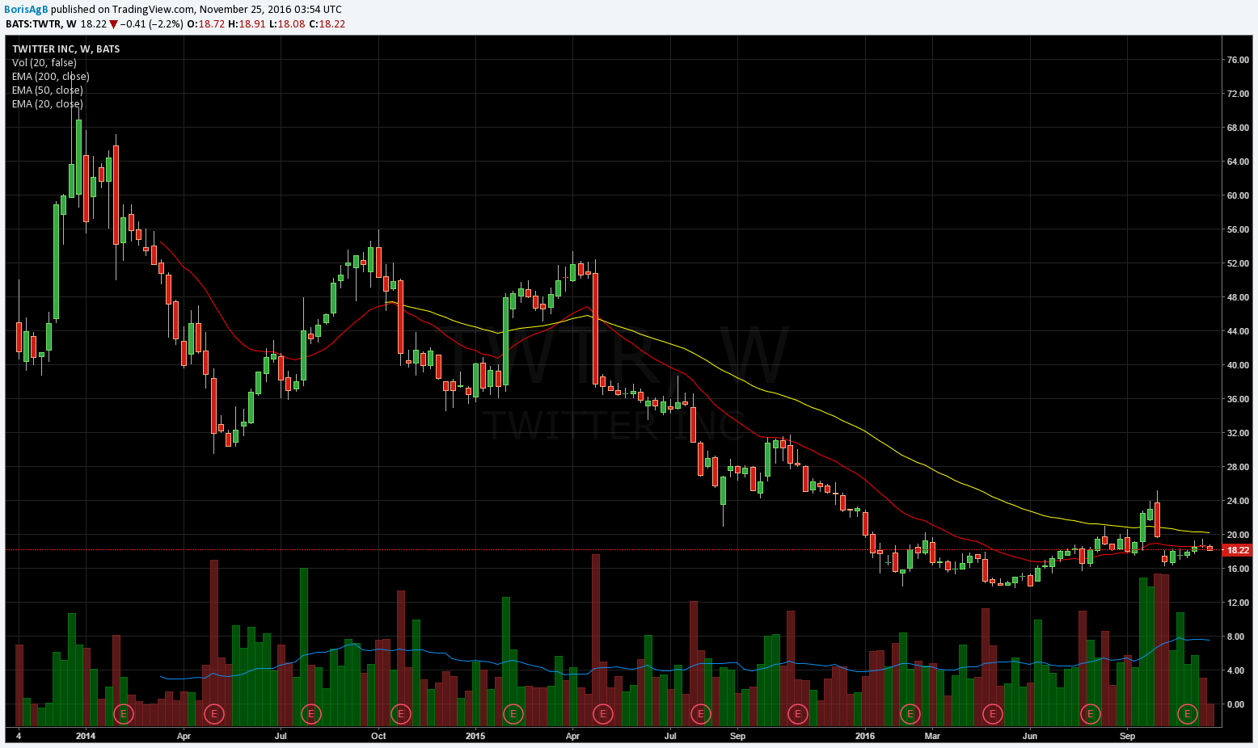

Slide 14
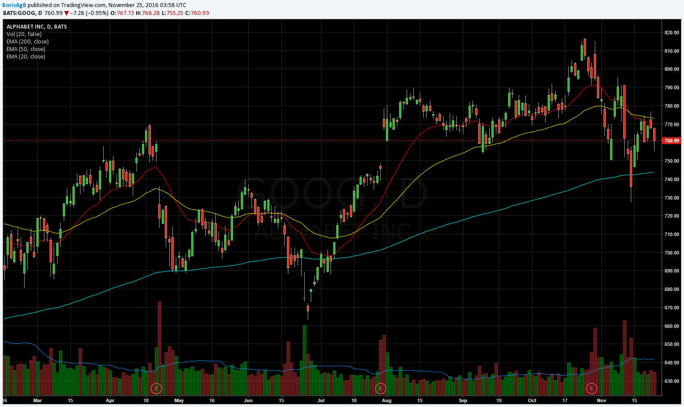

Slide 15
